Slide 1
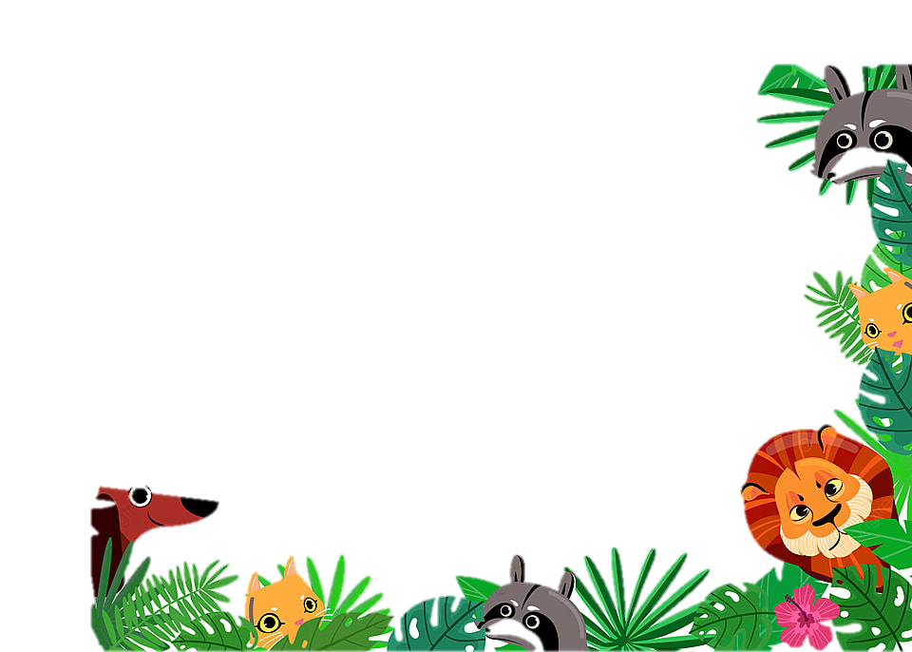
MÔN: TỰ NHIÊN VÀ XÃ HỘI
Bài: CHIM, THÚ

Slide 2
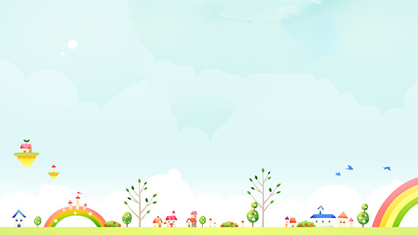
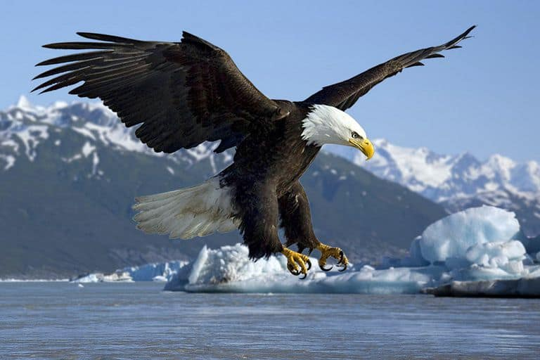
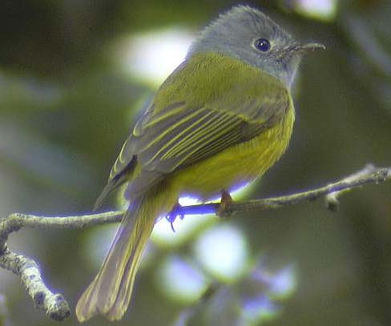
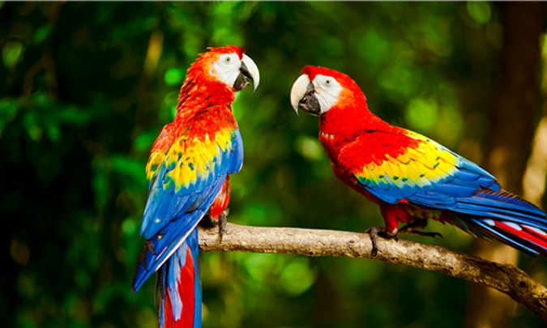
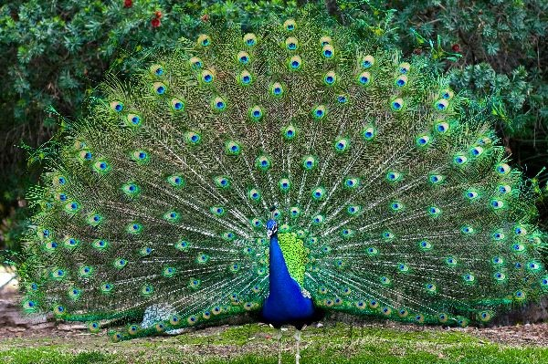
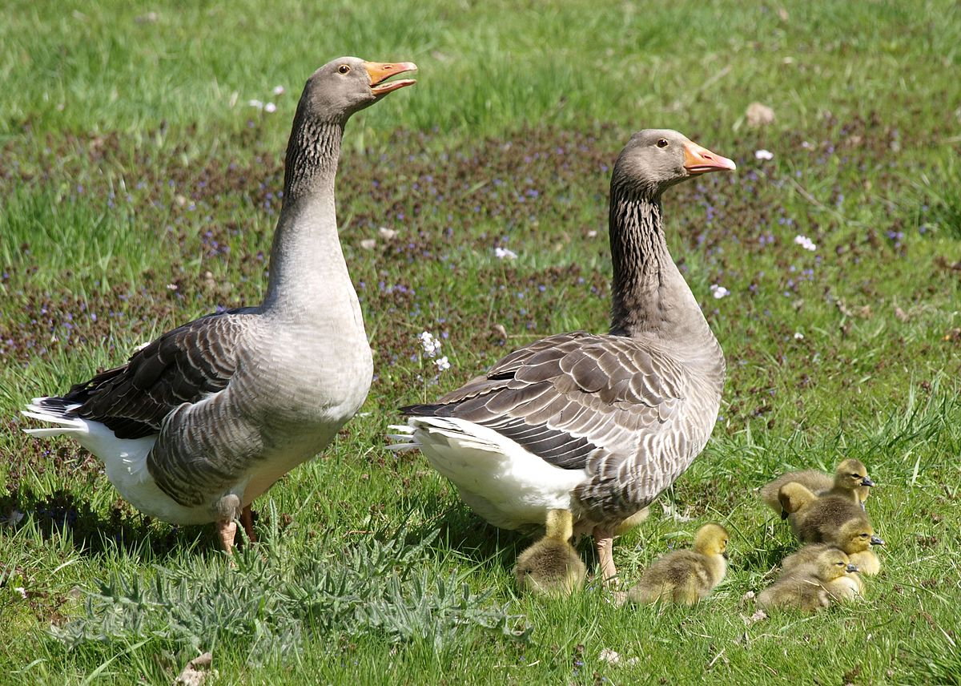
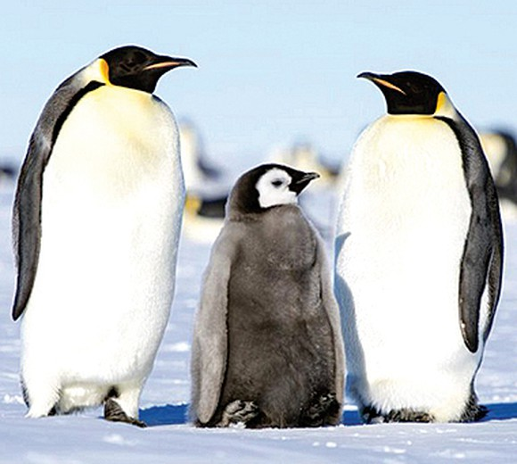
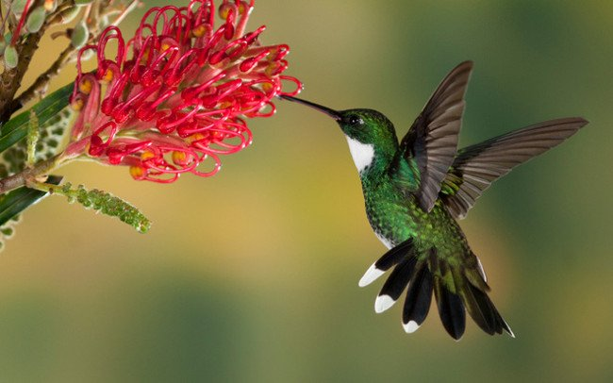
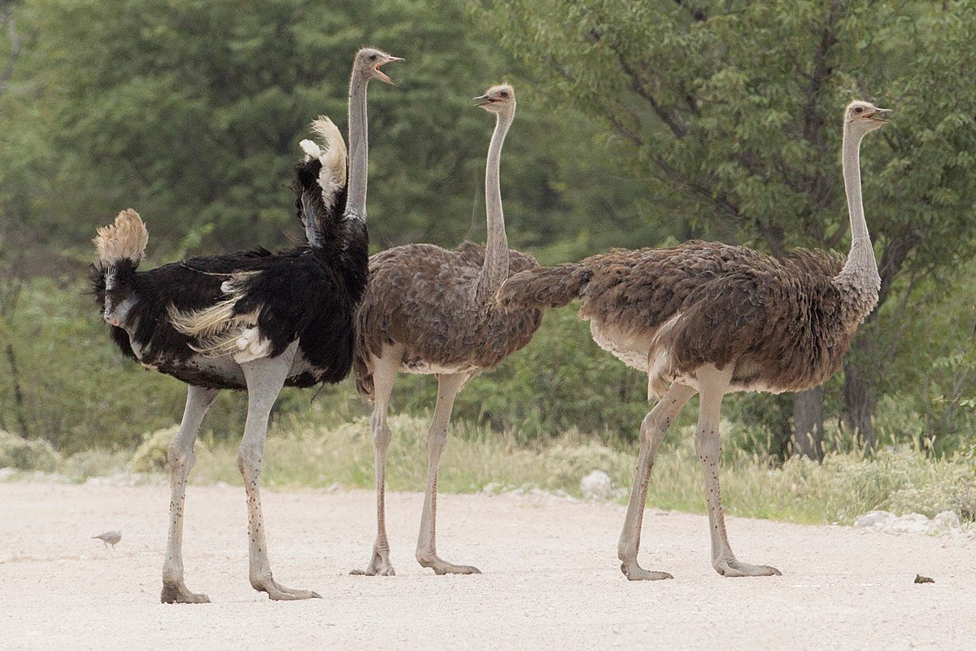
1. Đại bàng
2. Họa mi
3. Vẹt
4. Công
5. Ngỗng
6. Chim cánh cụt
7. Chim hút mật
8. Đà điểu

Slide 3
Câu 1: Chỉ và nói tên các bộ phận bên ngoài của các con chim?
1. Đại bàng
2. Họa mi
3. Vẹt
4. Công
5. Ngỗng
6. Chim cánh cụt
7. Chim hút mật
8. Đà điểu

Slide 4
Đầu
Mình
Cánh
Chân
Đuôi
1. Đại bàng
2. Họa mi

Slide 5
Đầu
Mình
Cánh
Chân
Đuôi
3. Vẹt
4. Công

Slide 6
Đầu
Mình
Cánh
Chân
Đuôi
5. Ngỗng
6. Chim cánh cụt

Slide 7
Đầu
Mình
Cánh
Chân
Đuôi
7. Chim hút mật
8. Đà điểu

Slide 8
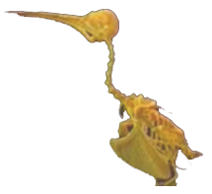
Câu 3: Thân chim được bao phủ bởi gì?
Mỏ chim cứng, nhọn, dùng để mổ thức ăn.
Câu 2: Mỏ chim như thế nào?
Câu 4: Cơ thể chim có xương sống không?
Toàn thân chim được bao phủ bởi lớp lông vũ.
Xương sống
1. Đại bàng
2. Họa mi
3. Vẹt
4. Công
Bộ xương của chim hút mật
5. Ngỗng
6. Chim cánh cụt
7. Chim hút mật
8. Đà điểu

Slide 9
Chim là động vật có xương sống. Tất cả các loài chim đều có lông vũ, có mỏ, hai cánh và hai chân.

Slide 10
Loài nào biết bay, loài nào biết bơi, loài nào chạy nhanh?
1. Đại bàng
2. Họa mi
3. Vẹt
4. Công
5. Ngỗng
6. Chim cánh cụt
7. Chim hút mật
8. Đà điểu

Slide 11
Biết bay | Biết bơi | Chạy nhanh
bay nhanh
hót hay
bơi, lặn
chạy nhanh
múa đẹp
bắt chước tiếng người
đứng yên bằng 2 cánh
bơi, lặn

Slide 12
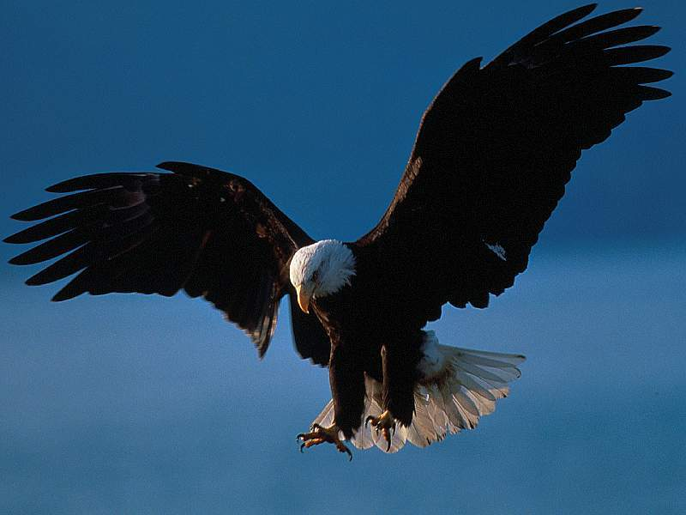
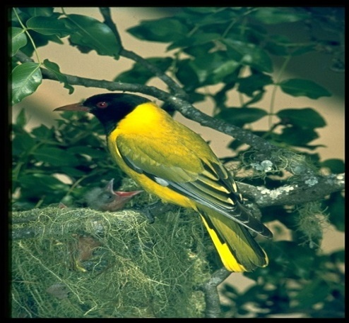
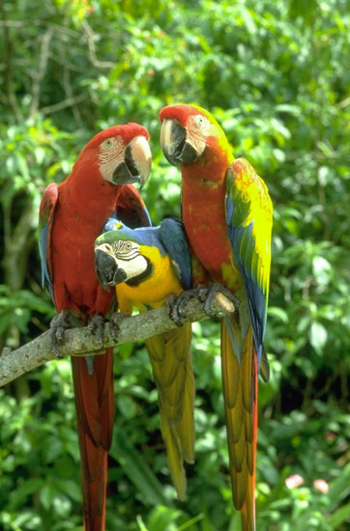
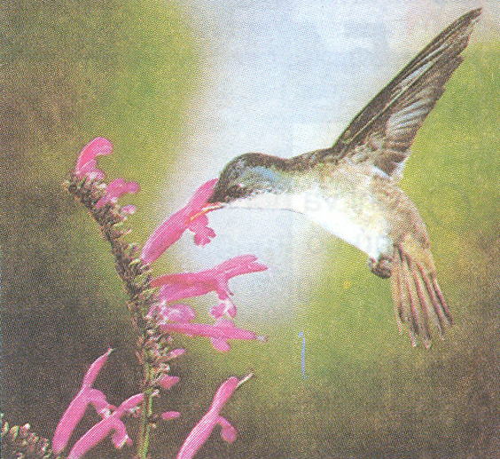
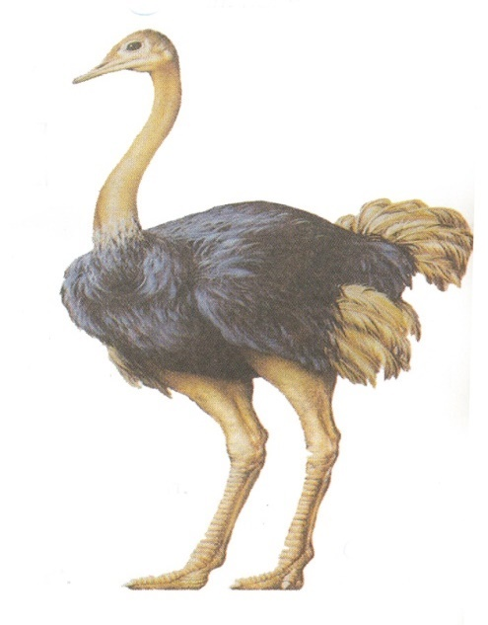
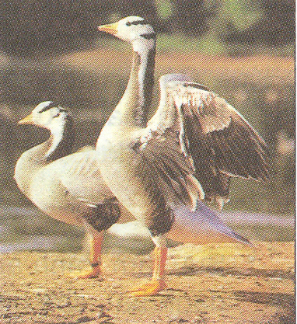
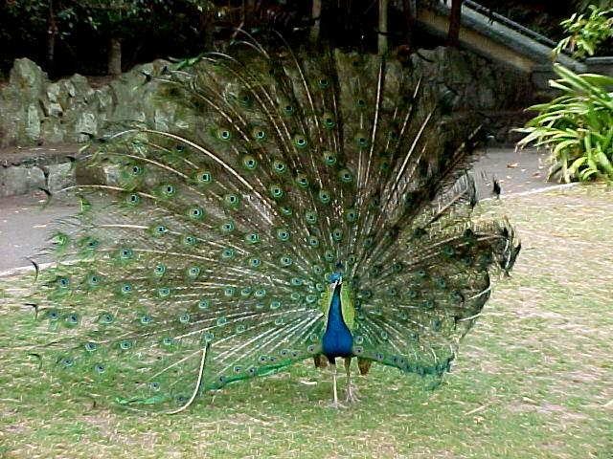
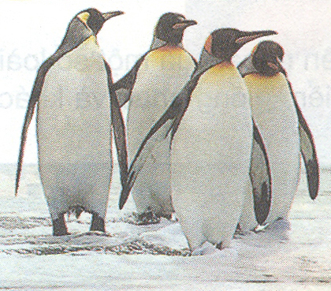
Nêu điểm giống và khác nhau của các loài chim ?
Giống nhau:
Trong tự nhiên có rất nhiều loài chim. Mỗi loài chim đều có đầu,mình và cơ quan di chuyển.
Khác nhau :
- Màu sắc.
Kích thước, hình dáng.
- Khả năng di chuyển.

Slide 13
Thế giới loài chim rất phong phú và đa dạng, có rất nhiều loài chim khác nhau. Chúng có màu sắc, hình dáng, khả năng khác nhau.

Slide 14
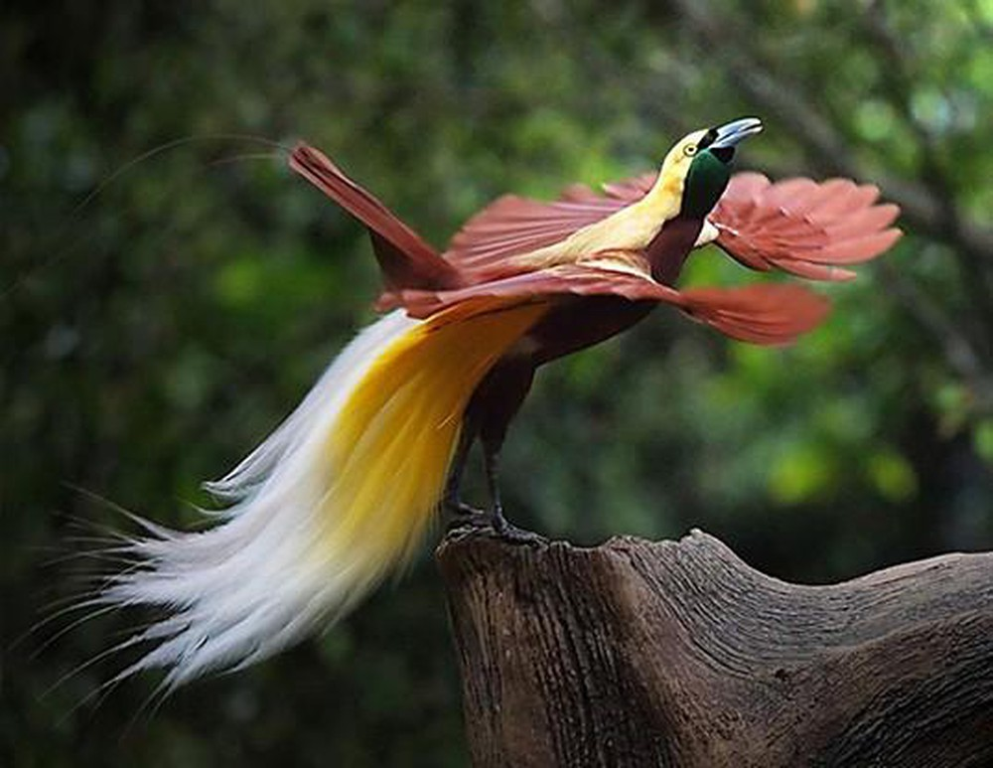
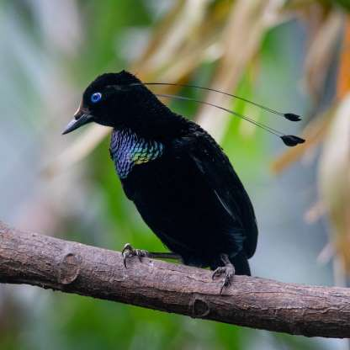
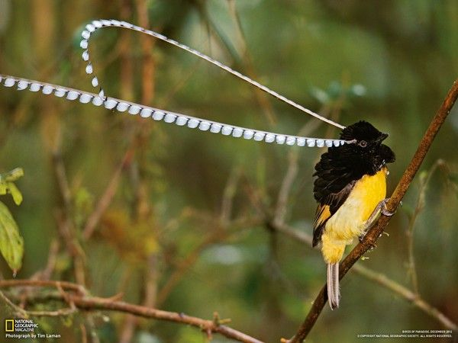
Chim thiên đường

Slide 15
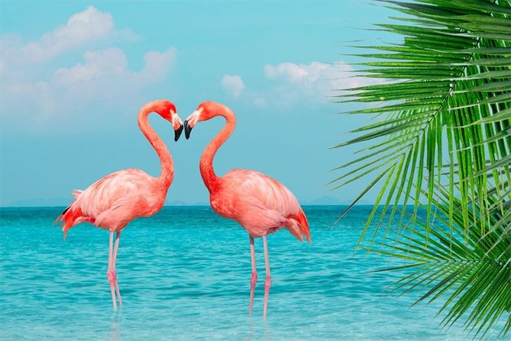
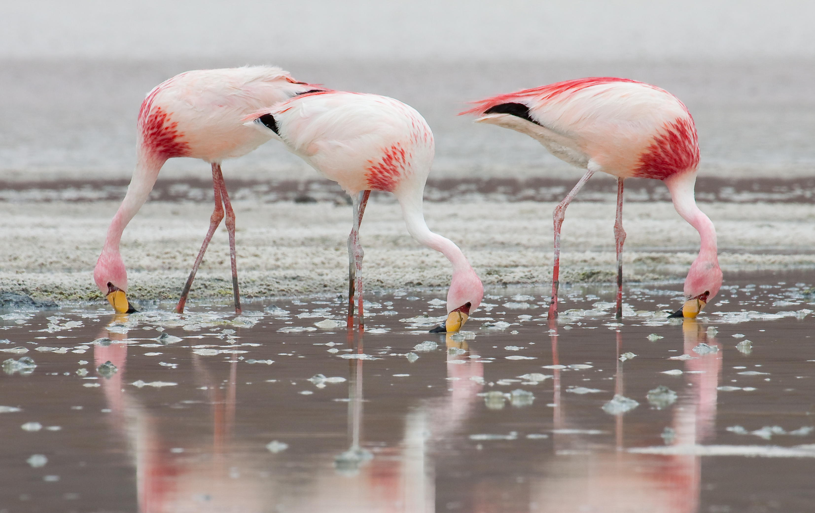
Hồng hạc

Slide 16
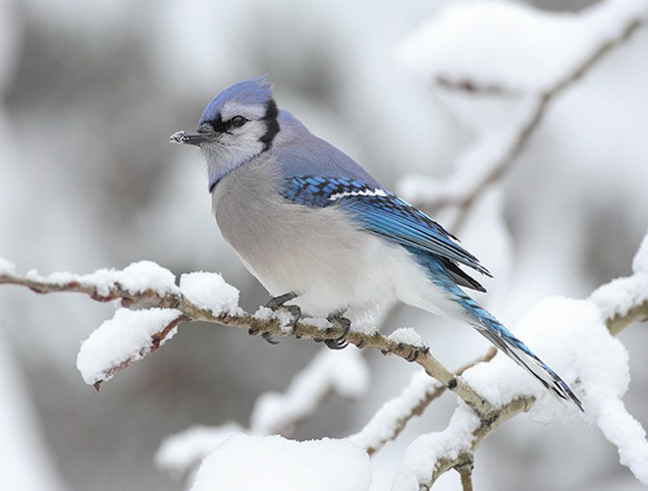
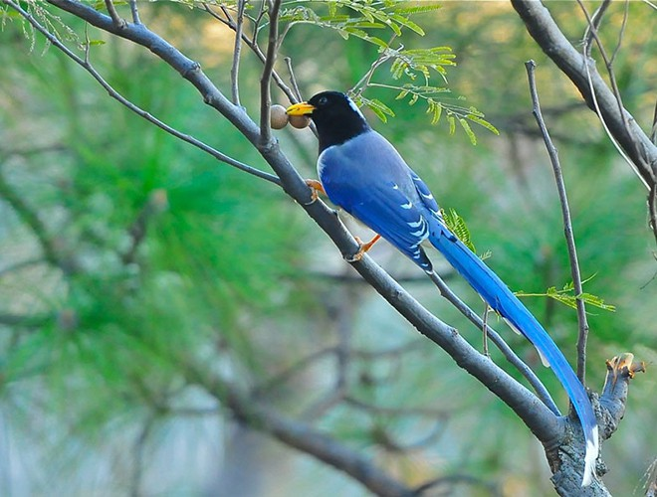
Giẻ cùi lam

Slide 17
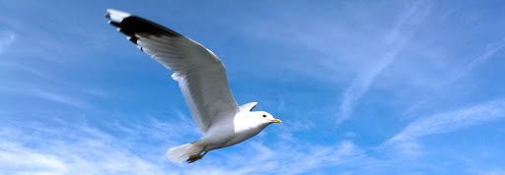
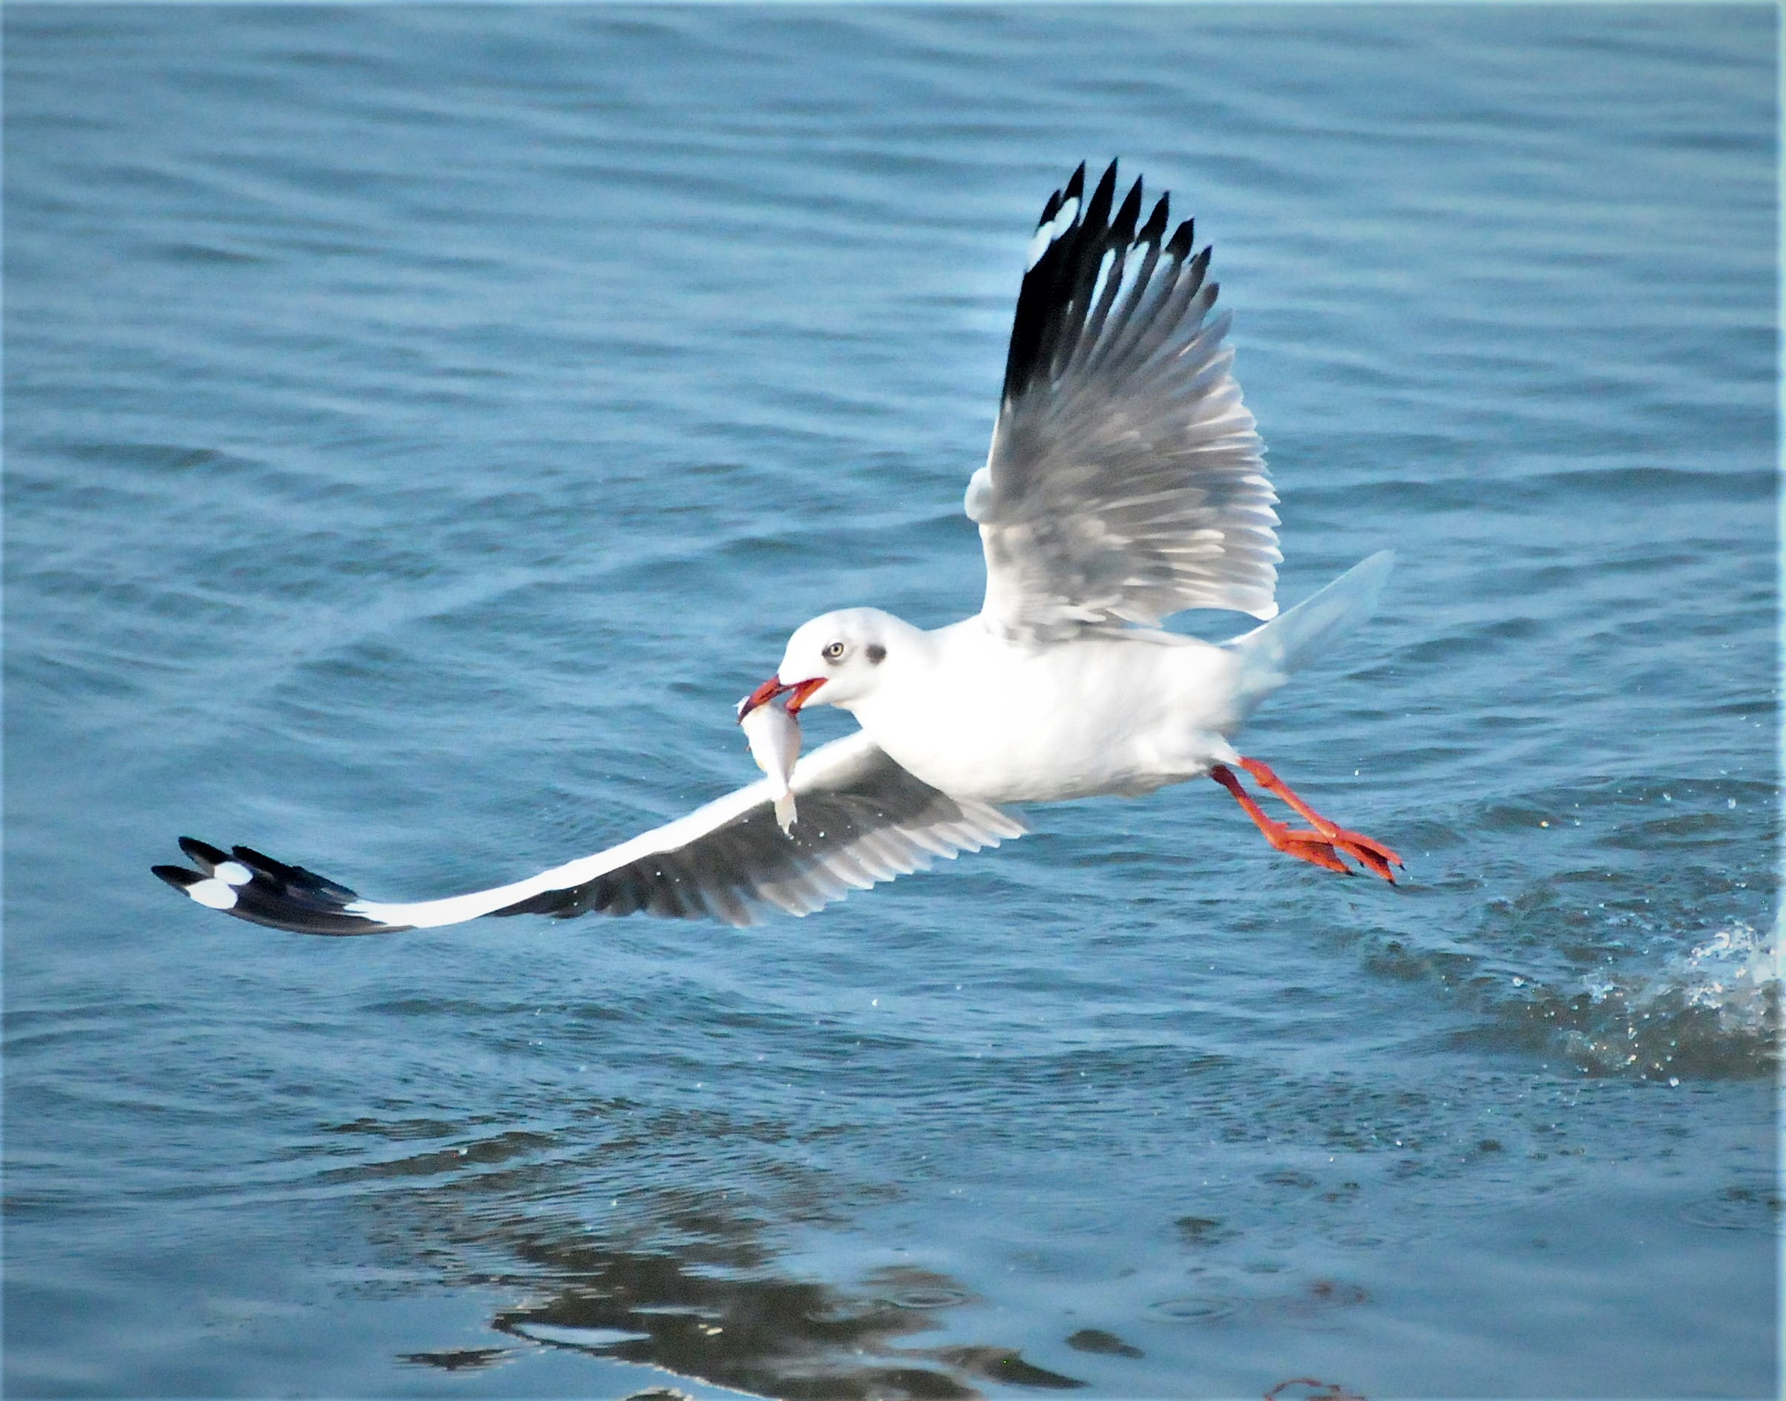
Hải âu

Slide 18
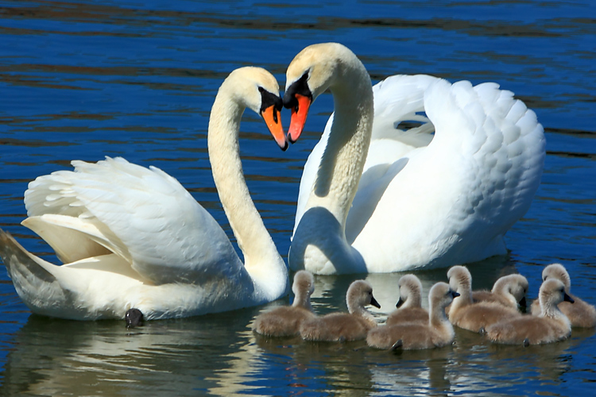
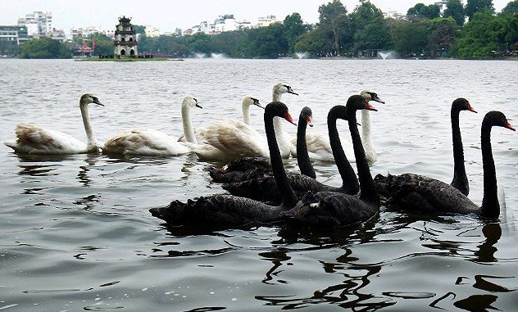
Thiên nga

Slide 19
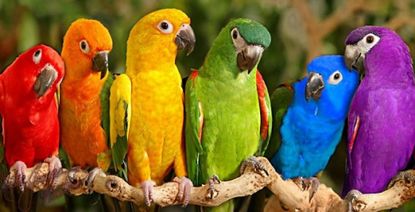
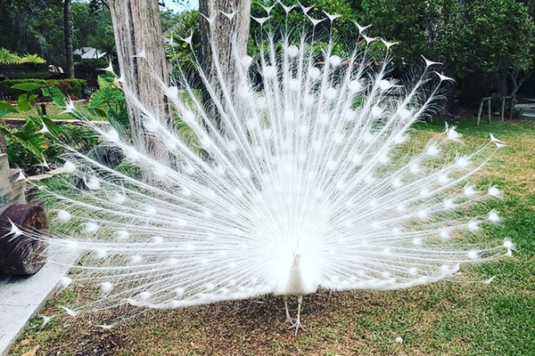
Chim có ích lợi gì?
Làm cảnh

Slide 20
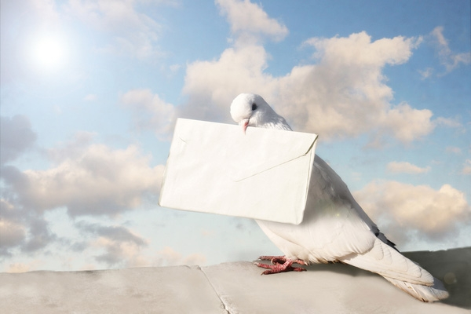
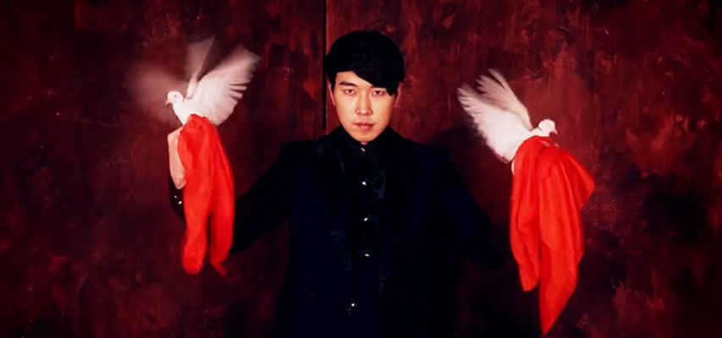
Chim có ích lợi gì?
Đưa thư
Ảo thuật

Slide 21
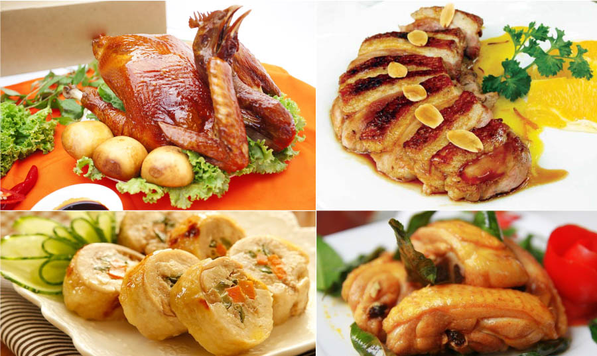
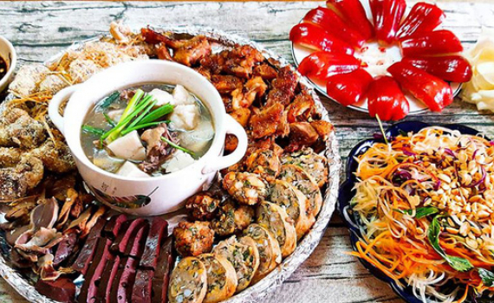
Chim có ích lợi gì?
Thức ăn

Slide 22
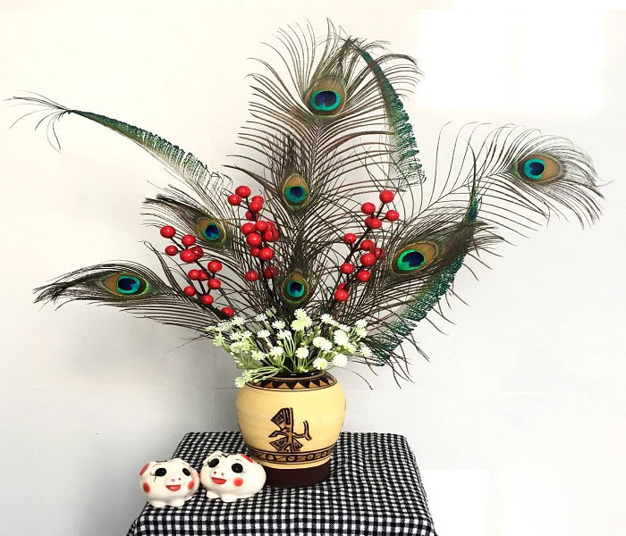
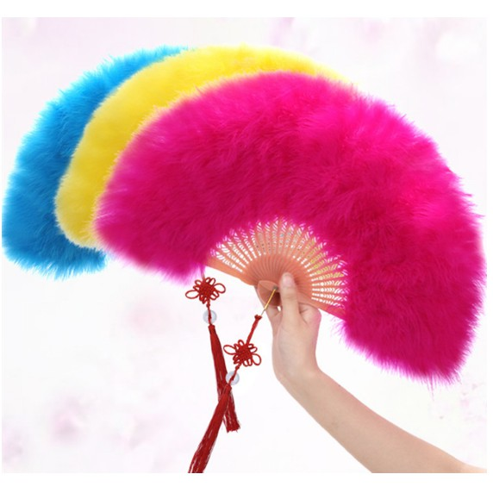
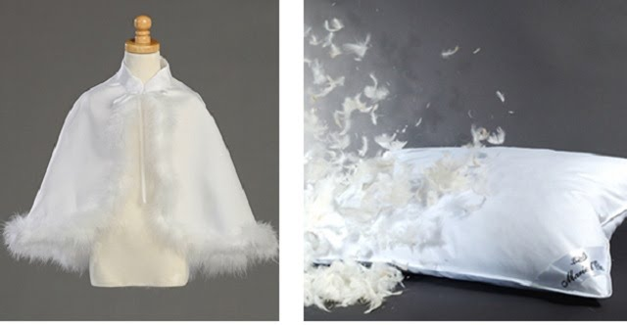
Chim có ích lợi gì?
Trang trí
Làm quạt, áo lông, gối

Slide 23
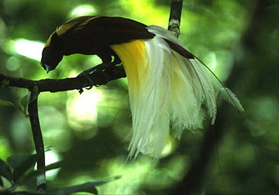
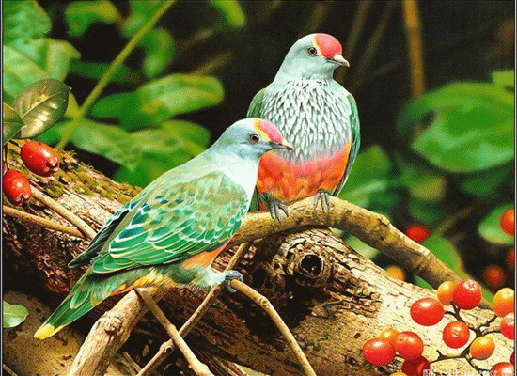
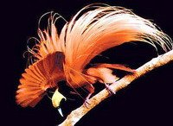
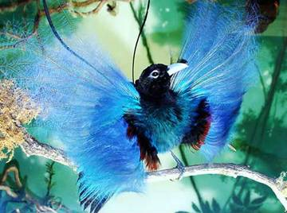
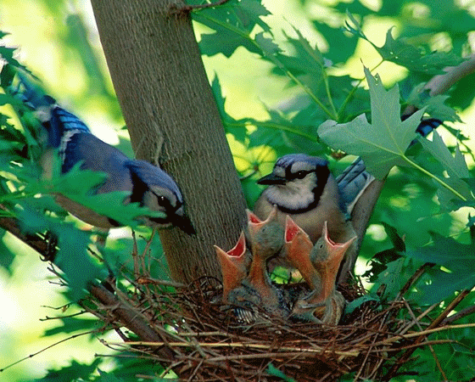
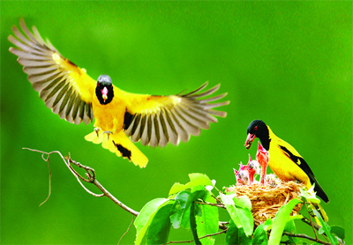
Chim còn góp phần làm cho thiên nhiên thêm tươi đẹp.

Slide 24
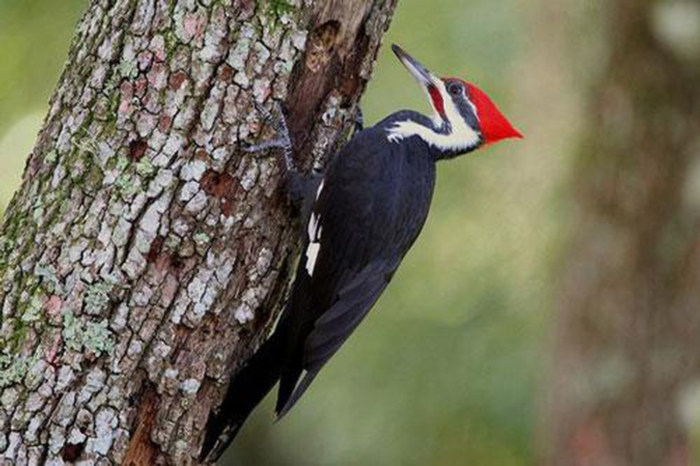
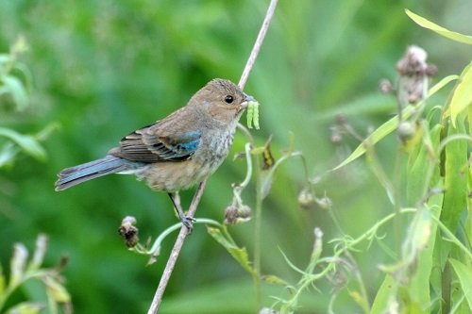
Chim có ích lợi gì?
Diệt côn trùng gây hại

Slide 25
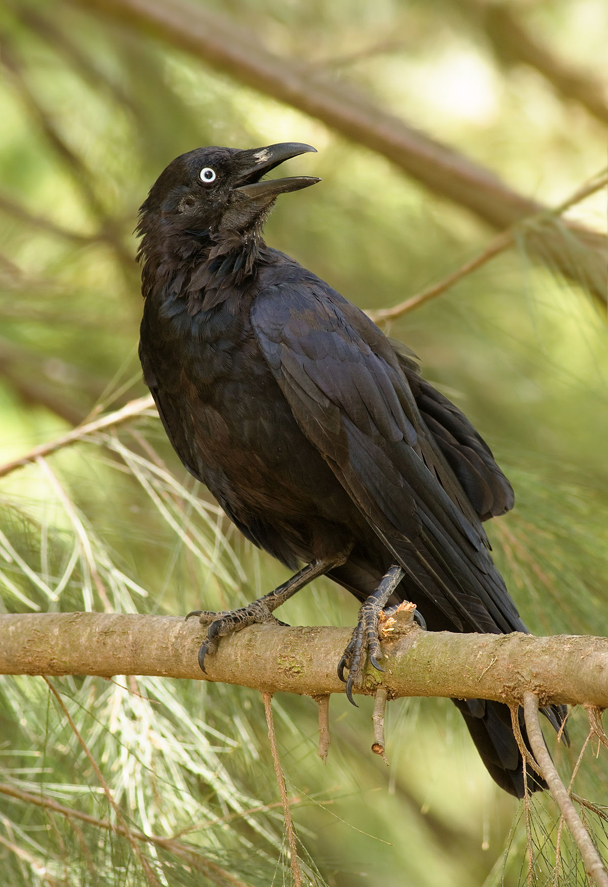
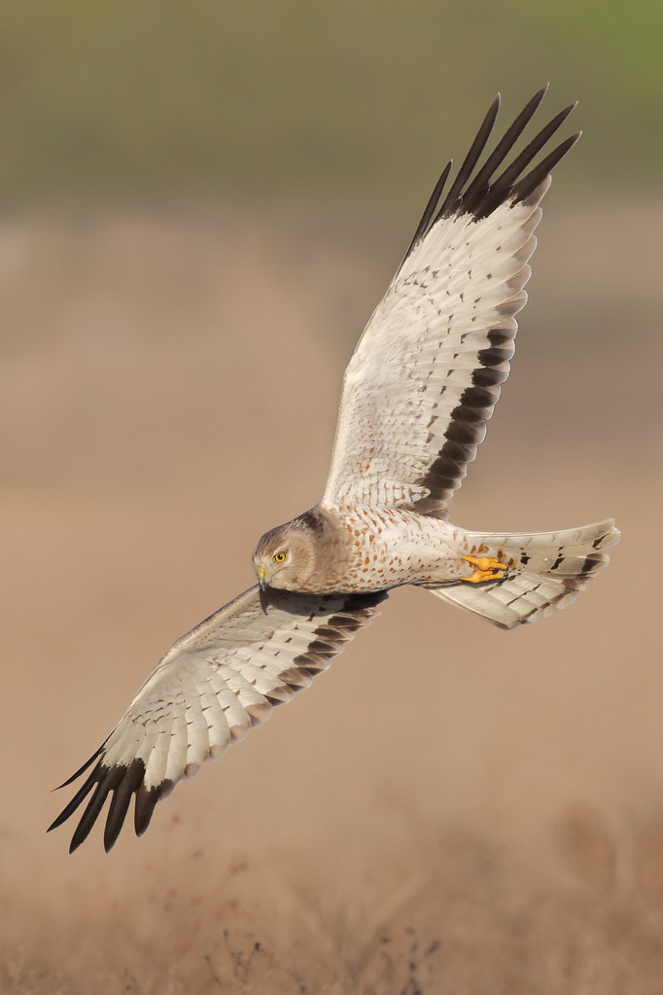
Chim có ích lợi nhưng cũng có một số loài gây hại
Quạ
Đại bàng
Diều hâu

Slide 26
Chúng ta phải làm gì để bảo vệ các loài chim ?
- Không săn bắn chim.
Không phá tổ chim, bắt chim con.
Đối với một số loài quý hiếm thì chúng ta cần bảo vệ và nhân giống.
Tuyên truyền cho mọi người cùng nhau bảo vệ chim.

Slide 27
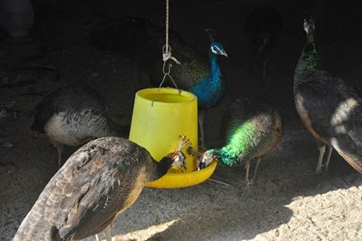



Nên
Không nên

Slide 28
Chim có rất nhiều lợi ích cho cuộc sống con người. Chúng ta nên bảo vệ các loài chim, đặc biệt là các loài quý hiếm. Không săn bắt bừa bãi và phá tổ chim.

Slide 29

Mình
Đầu
Chân

Slide 30

Đầu
Mình
Chân

Slide 31

Mình
Đầu
Chân

Slide 32


Em hãy nêu một vài điểm giống nhau và khác nhau giữa chúng?
Điểm giống nhau | Điểm khác nhau
- Cơ thể có ba phần: Đầu, mình, chân.
Có lông mao bao phủ.
Đẻ con và nuôi con bằng sữa,…
Hình dáng, màu sắc, kích thước.
Có con có sừng, có con không có sừng…

Slide 33


Slide 34

Kết luận
Những động vật có đặc điểm như có lông mao, đẻ con, nuôi con bằng sữa được gọi là thú hay động vật có vú.
Thú là động vật có xương sống.

Slide 35
Tên con vật | Ích lợi
Bò
Lợn
Trâu
Ngựa
Dê
Kéo cày, kéo xe... lấy thịt, lấy sữa, lấy da làm mặt trống, lấy phân...
Lấy thịt, làm thú cưng, lấy phân...
Lấy thịt, kéo cày, lấy da, lấy phân...
Kéo xe…, lấy thịt, lấy da, lấy phân…
Lấy thịt, lấy sữa, lấy da, lấy phân…

Slide 36




Làm thú cưng
lấy phân
lấy thịt
lấy sữa

Slide 37





kéo xe
kéo cày
bò lấy thịt
lấy da làm mặt trống

Slide 38


Ngoài những con vật trên, ở gia đình em còn có nuôi loài thú nhà nào khác không?
Nếu có đó là con vật gì? Em có tham gia chăm sóc hay nuôi (chăn thả) chúng không? Em thường cho chúng ăn gì?

Slide 39
Chúng ta bảo vệ thú nuôi bằng cách
- Cho ăn uống đầy đủ
- Giữ môi trường sạch sẽ, thoáng mát.
- Tiêm thuốc phòng bệnh.

